Slide 1

《基于机器学习的NiCoFe氧化物催化剂析氧活性预测》
论文复现
2022 年 10 月 22日

Slide 2
01
论文背景
Article background
目录
02
论文方法
Article method
CONTENT
03
复现过程
Reproduction process
04
后续研究计划
Follow up research plan

Slide 3
第一部分
论文背景
Article background

Slide 4
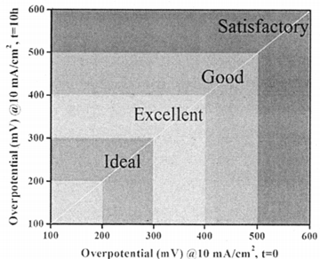
第一部分 论文背景
过电位（η）是指在催化反应过程中，催化反应达到一定电流密度（i）时所需实际电压（E_{i}）超过理论电压（E_{t}）的部分。
基本计算公式为：η_{i} = E_{i} – E_{t} （1）
过电位η是衡量催化剂催化活性的重要参数。η值越小，电流密度所需的实际电压越低，耗能相对越小，催化活性越高。

Slide 5
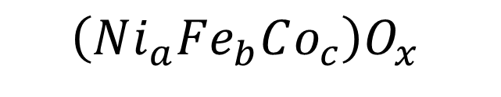
第一部分 论文背景
常用于OER反应的催化剂为贵金属(Ru, Ir), 但是产量低价格昂贵。由过渡态金属Ni,Fe,Co组成的氧化物(Ni-Fe-Co)Ox 也是一种有效的催化剂。
第一性原理
通过调整催化剂不同元素的占比可以达到降低OER反应的过电位。
解决方法
$$\left(Ni_{a}Fe_{b}Co_{c}\right)O_{x}$$
过电位
拟合势

Slide 6
第二部分
论文方法
Article method

Slide 7
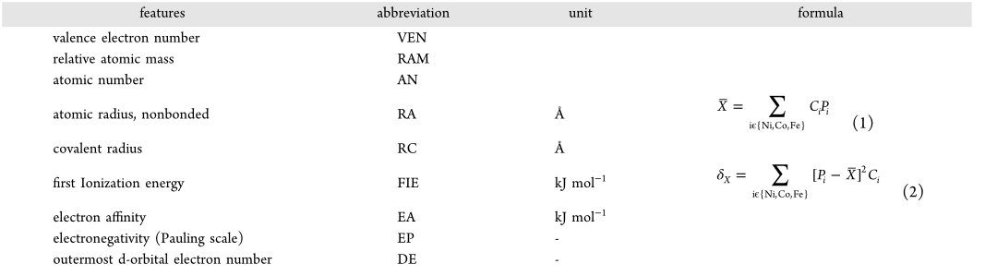
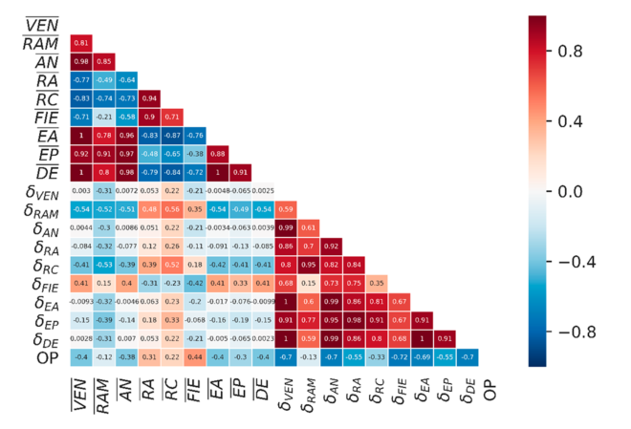
第二部分 论文方法
特征抽取
本文基于Fi,Ni,Co三种元素的配比作为基础，人工抽取了诸如价电子数、相对原子质量、原子序数、原子半径(非键)、共价半径、电离能(第一键)、电子亲和能、电负性(鲍林尺度)和最外层d轨道电子数等特征作为输入。并分析了不同特征和过电位的关系。

Slide 8
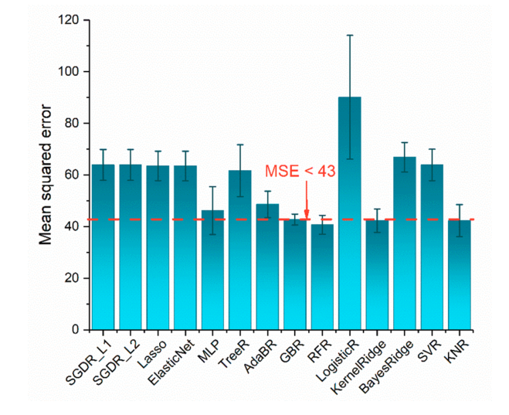
第二部分 论文方法
模型拟合
在手动抽取特征后，本文基于带L1和L2的随机梯度下降回归(SGDR)，套索回归(lasso)，弹性网回(ElasticNet)，多层处理器(MLP)，树回归(TreeR)， Adaboost回归(AdaBR)，梯度增强回归(GBR)，随机森林回归(RFR)，逻辑回归(LogisticR)，核脊回归(KernelRidge)，贝叶斯岭回归(BayesRidge)，径向基函数核支持向量回归(SVR)，k-最近邻回归(KNR)等方法进行了回归拟合和效果评价。

Slide 9
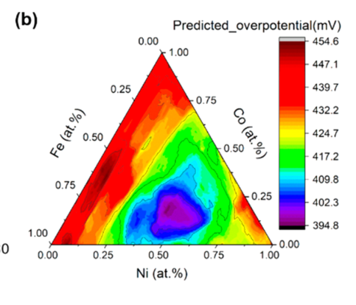
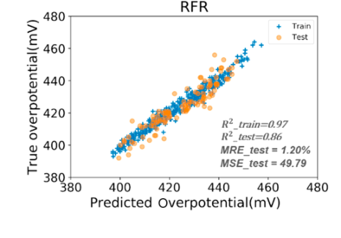
第二部分 论文方法
过电位预测
基于前文中的机器学习的模型，选取了其中误差最小的模型（随机森林）进行5次k折交叉验证重新训练作为最后的模型来进行预测，并给出了不同金属配比预测的过电位分布图。

Slide 10
第三部分
复现过程
Reproduction process

Slide 11
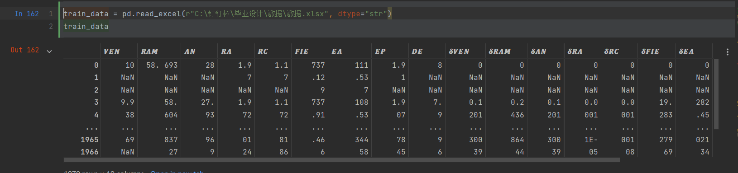
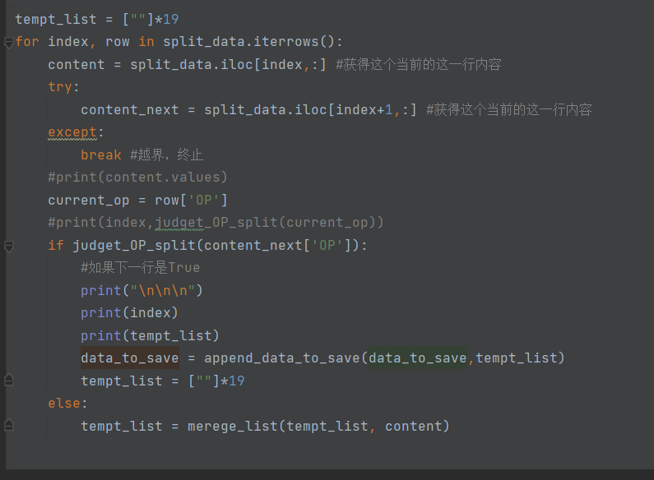
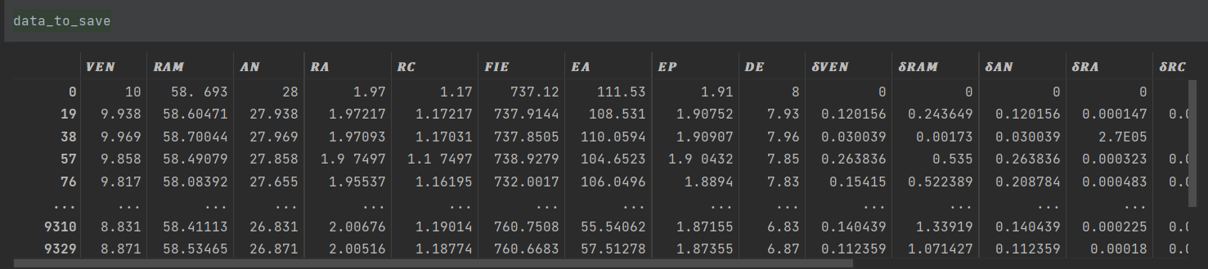
第三部分 复现过程
数据预处理
从论文中直接复制得到的数据存在不同行的小数点分离的问题，需要自己构建规则进行预处理。
处理完成得到的数据

Slide 12
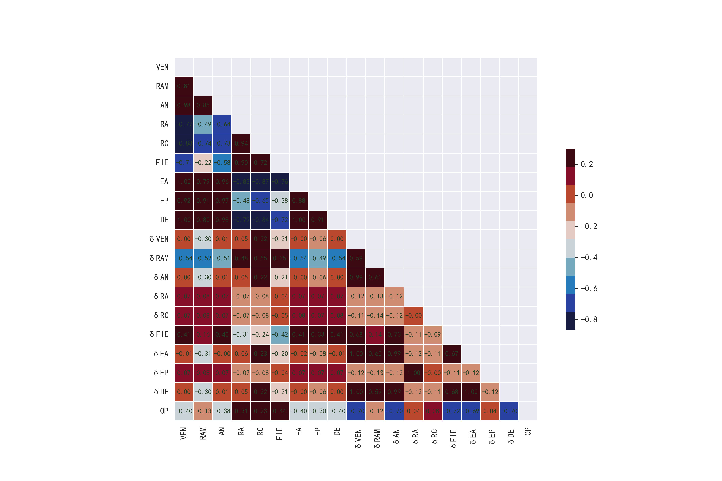
第三部分 复现过程
数据分析
基于皮尔逊相关系数，计算不同特征之间以及和过电位的相关系数。

Slide 13
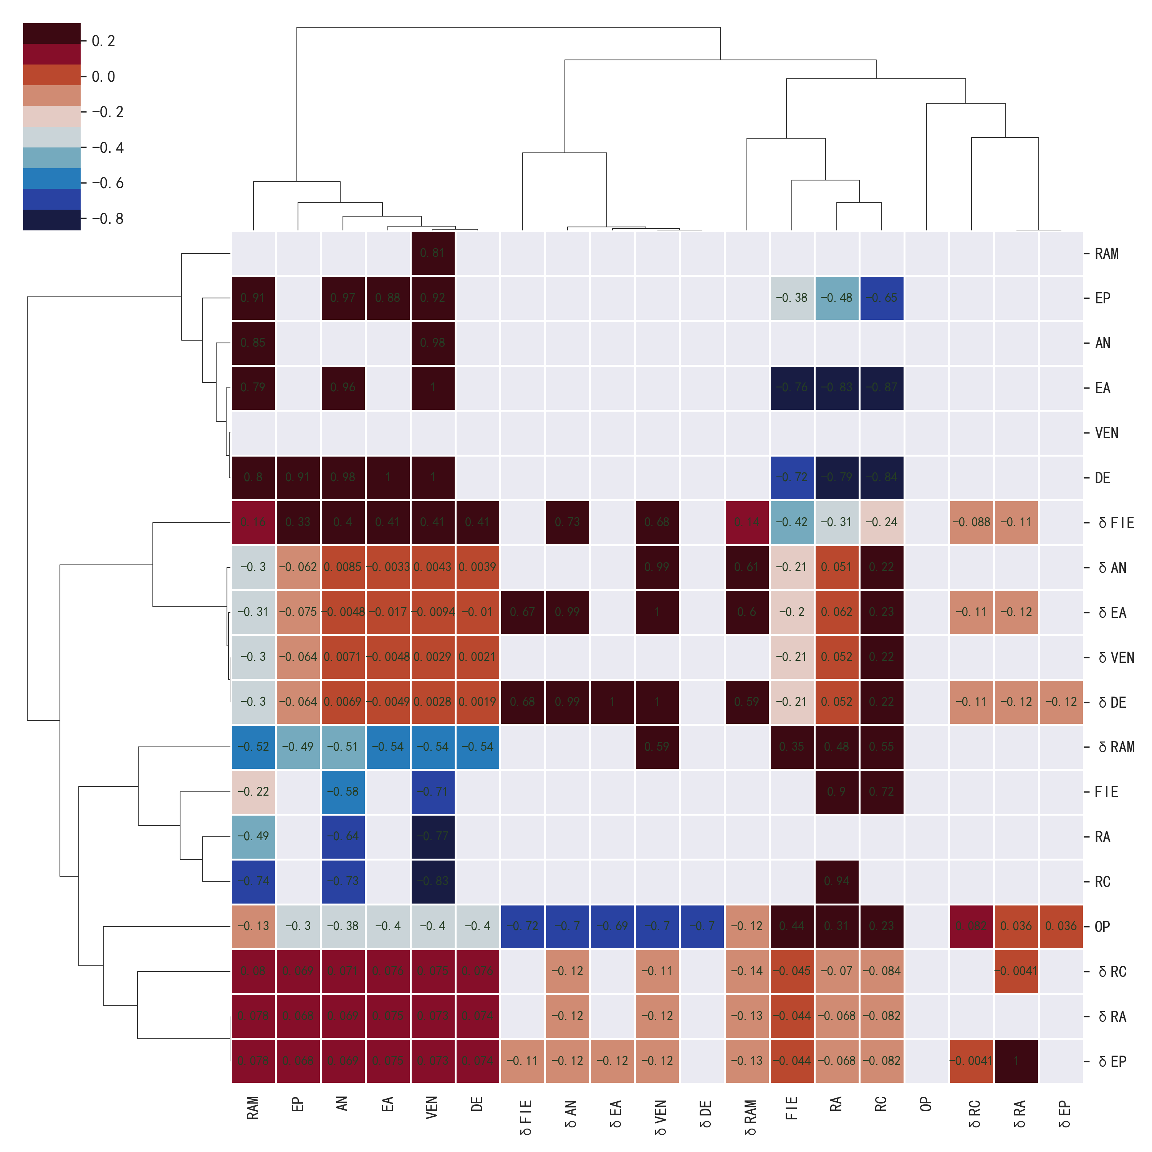
第三部分 复现过程
数据分析
基于皮尔逊相关系数，计算不同特征之间以及和过电位的相关系数，并进行聚类。

Slide 14
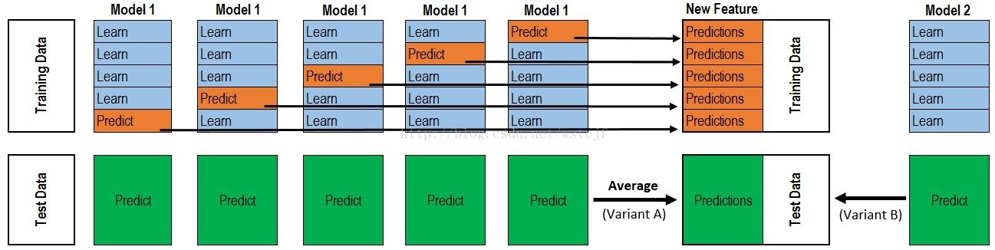
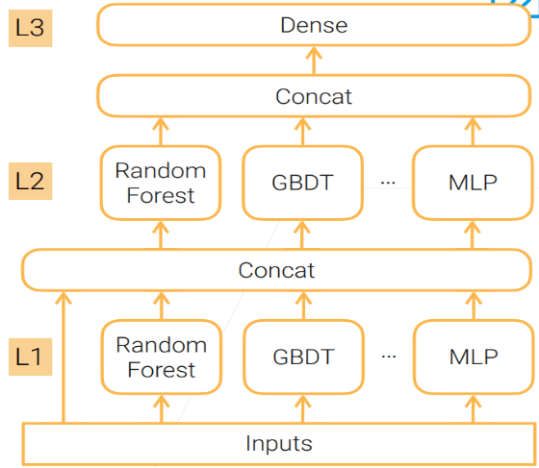
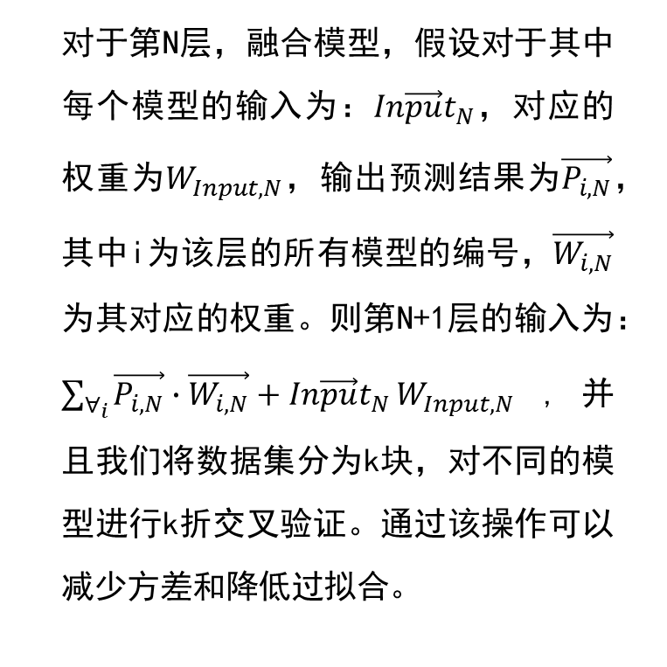
第三部分 复现过程
模型介绍
对于第N层，融合模型，假设对于其中每个模型的输入为：$In\vec{pu}t_{N}$，对应的权重为$W_{Input,N}$，输出预测结果为$\vec{P_{i,N}}$，其中i为该层的所有模型的编号，$\vec{W_{i,N}}$ 为其对应的权重。则第N+1层的输入为：$\sum_{∀_{i}}{\vec{P_{i,N}}∙\vec{W_{i,N}}+In\vec{pu}t_{N}}W_{Input,N}$ , 并且我们将数据集分为k块，对不同的模型进行k折交叉验证。通过该操作可以减少方差和降低过拟合。

Slide 15
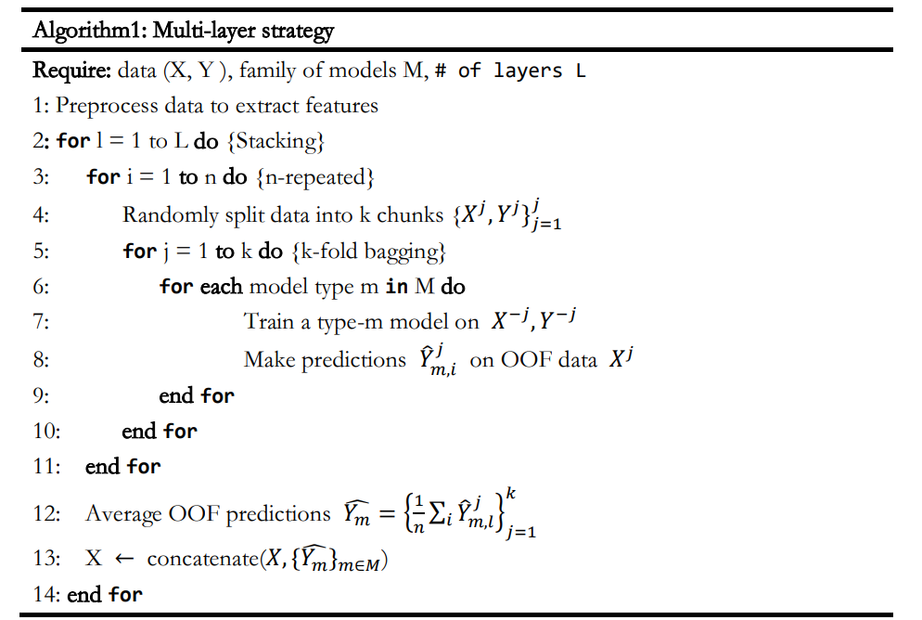
第三部分 复现过程
模型介绍
实际实现上，通过k倍集成袋装的方法来实现模型，将数据随机划分为k块，对不同的数据块通过模型进行训练产生k个副本。由于进行小批量数据采样使用的是可放回式随机采样，所以从统计学上，对于每个训练的模型，都存在未被用于训练的数据。(OFF: out of fold)本文将这部分数据拿出来作为更高层的测试集。
该多层融合模型实际采用的策略如Algorithm1，伪代码如下

Slide 16
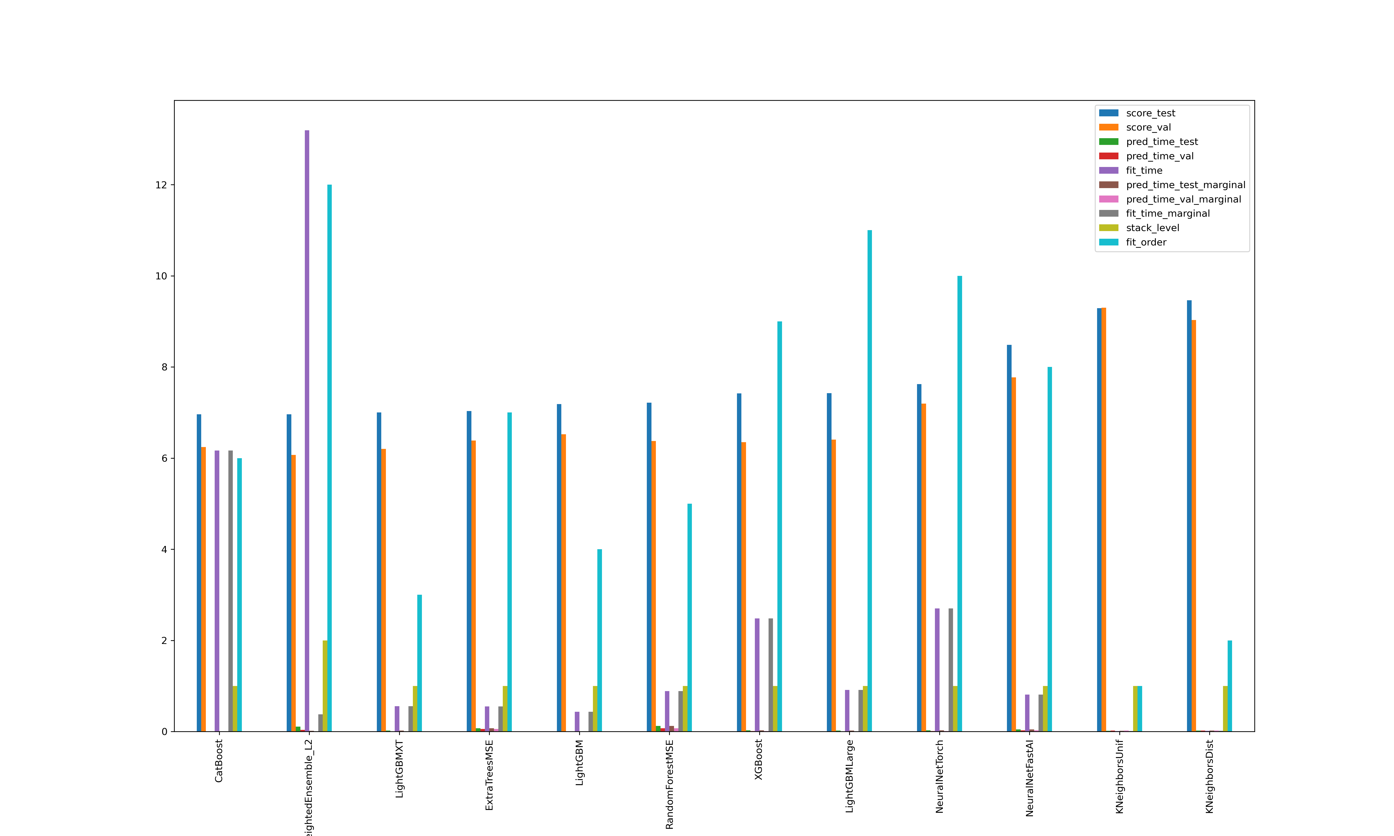
第三部分 复现过程
模型训练
将过电位作为目标，使用
ExtraTreesMSE
LightGBMXT
LightGBMLarge
CatBoost
RandomForestMSE
WeightedEnsemble_L2
LightGBM
NeuralNetTorch
XGBoost
KNeighborsDist
KNeighborsUnif
NeuralNetFastAI
等模型训练。划分训练集和测试集和验证集比例为7:2:1。在测试集和验证集上进行测试。

Slide 17
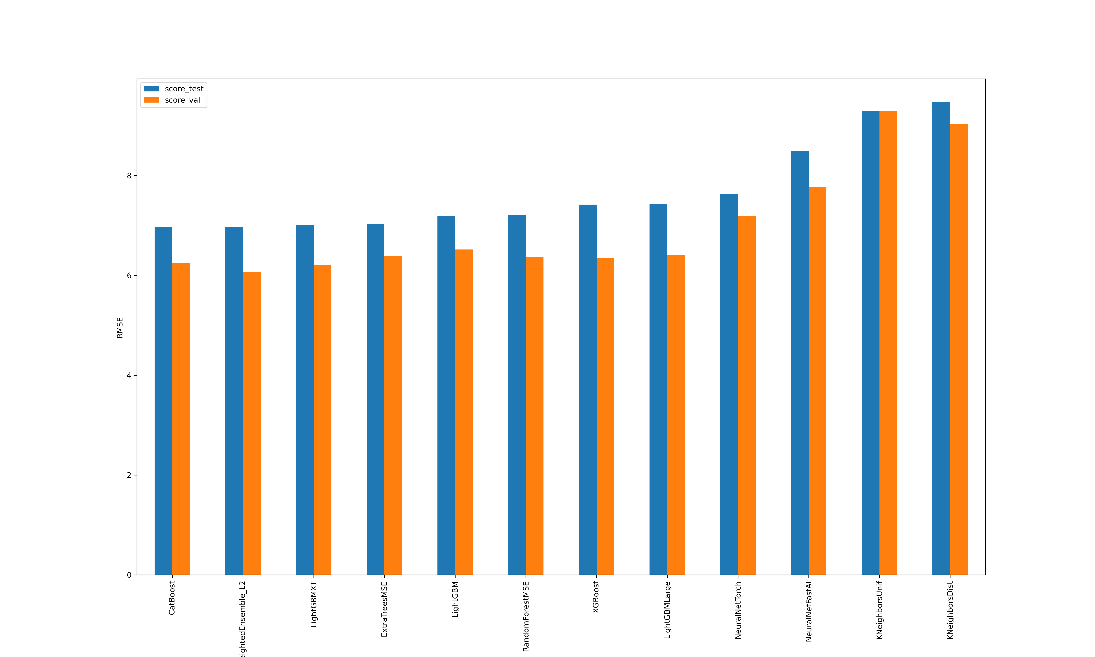
第三部分 复现过程
模型测试
使用前面训练好的各个模型，
在测试集上测试各个模型的拟合效果。可以看到在所有模型中。可以看出CatBoost和加权融合模型的RMSE最小。

Slide 18
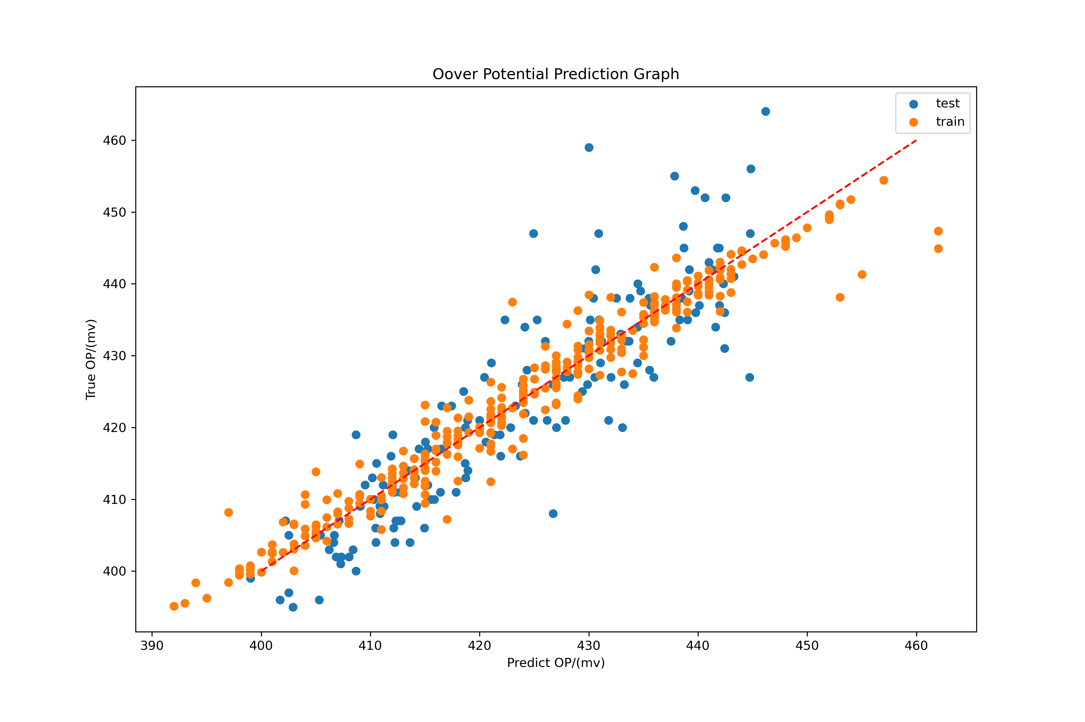
第三部分 复现过程
过电位预测
最后基于前文中误差最小的加权stack模型，进行训练集和测试机的过电位预测。可以看出，在训练集上，基本偏离较小，拟合较好，在测试集上偏离较大一点。

Slide 19
第四部分
后续研究计划
Follow up research plan

Slide 20
第四部分 后续研究计划
通过神经网络代替手动抽取特征，降低主观性和人力劳动。
与tabular data fitting的baseline model进行比较优化
通过GAN或者实验增加数据集

Slide 21
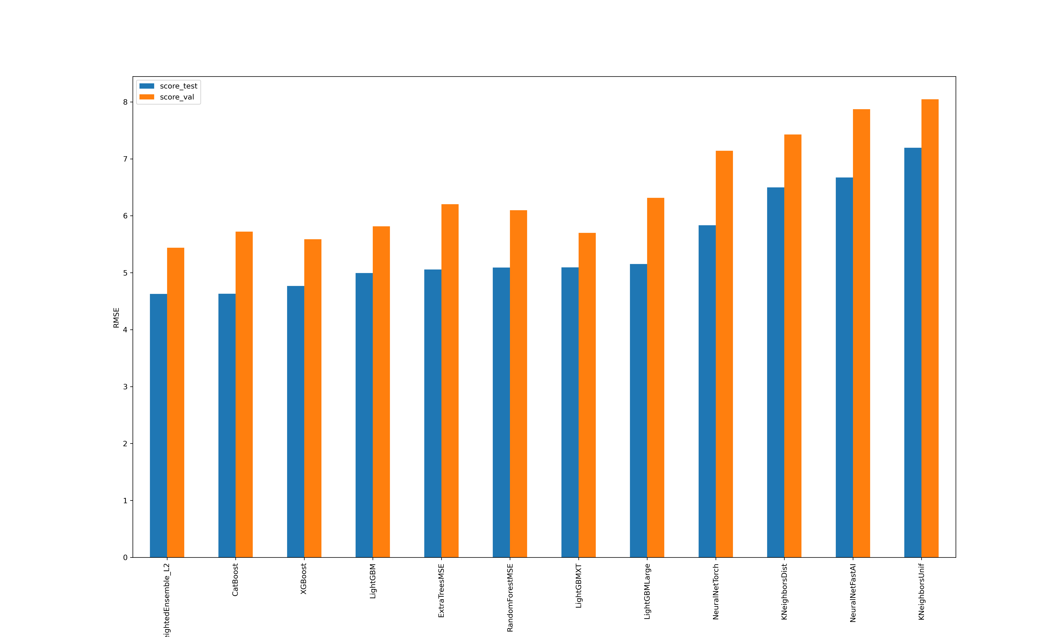
第四部分 后续研究计划
神经网络抽取特征
不使用手动抽取特征，直接使用神经网络抽取特征(基于pytorch)，对输入的配比直接关于过电位进行特征抽取。然后基于抽取的特征进行训练。
得到的RMSE为4.626小于前文人工抽取特征得到的6.96,也小于论文中的随机森林得到的6.48。

Slide 22
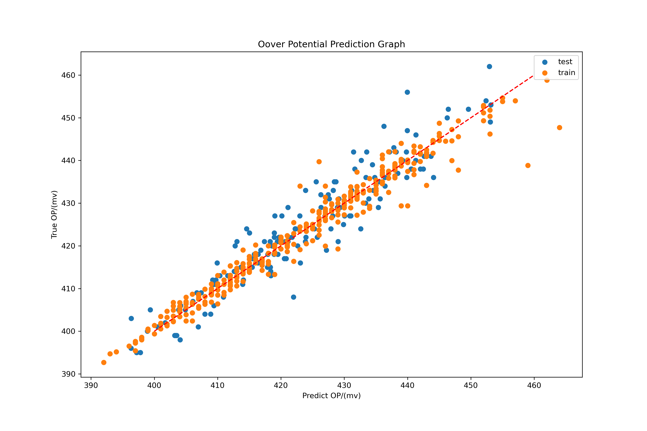
第四部分 后续研究计划
神经网络抽取特征
过电位预测
神经网络抽取特征进行过电位预测结果分布更紧密，效果更好。
论文结果
手动抽取特征

Slide 23
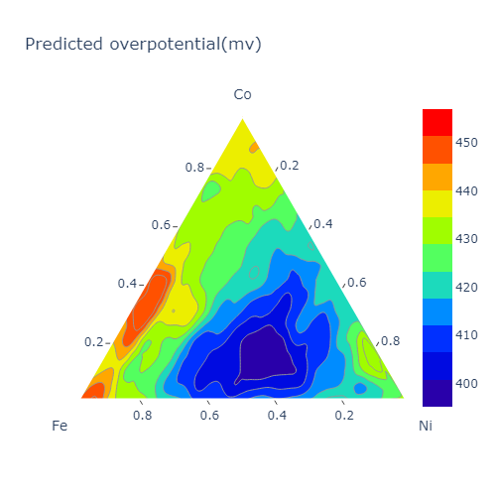
第四部分 后续研究计划
过电位预测
论文结果
神经网络抽取特征
使用新的模型绘制过电位关于金属成分配比的分布图。并与论文中的结果进行对比。
可以看出，两者的分布大致相同。

Slide 24

谢谢

